Slide 1





모바일 프로그래밍 기말과제
랜덤 여행지 선정 어플
여긴 어디? 나는 누구?
Team Hot6 – 장환희, 김형균, 용지순, 문준영, 김나윤, 안창희

Slide 2

CONTENTS
CHAPTER
CHAPTER
01
개요
02
설계
CHAPTER
CHAPTER
03
구현 및 배포
04
제품 시연
CHAPTER
CHAPTER
05
조원 소개
06
Q&A

Slide 3

개요

Slide 4

개요

Slide 5

개요

Slide 6

개요

Slide 7



개요

Slide 8
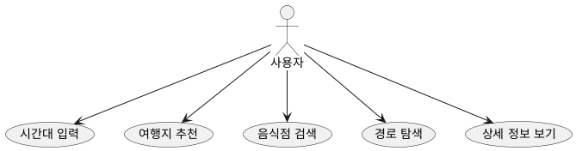
설계

Slide 9
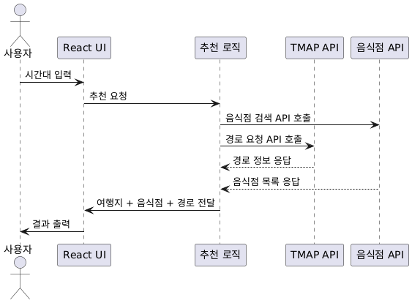
설계

Slide 10
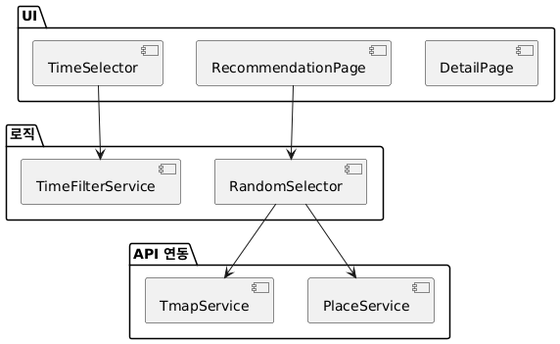
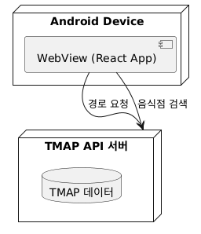
구현 및 배포

Slide 11





구현 및 배포

Slide 12

제품 시연
제품 시연 중입니다

Slide 13
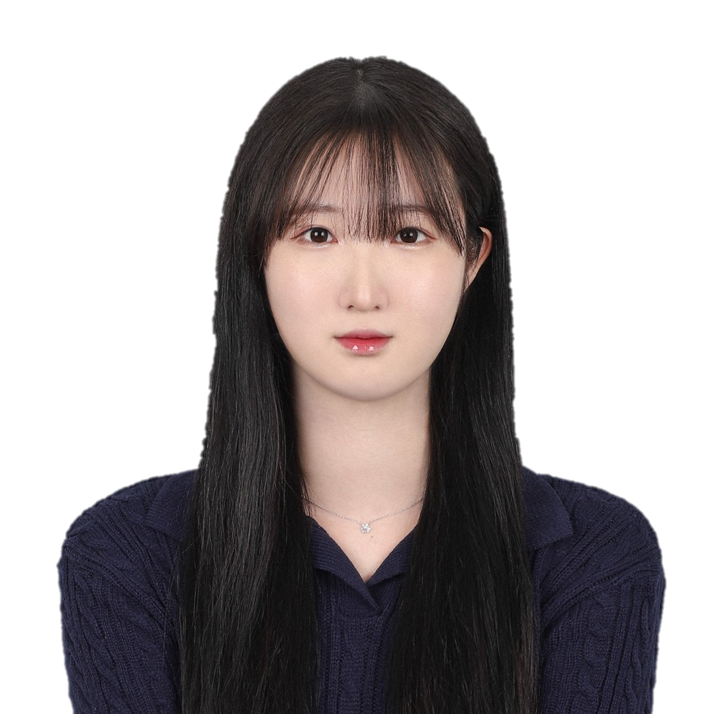
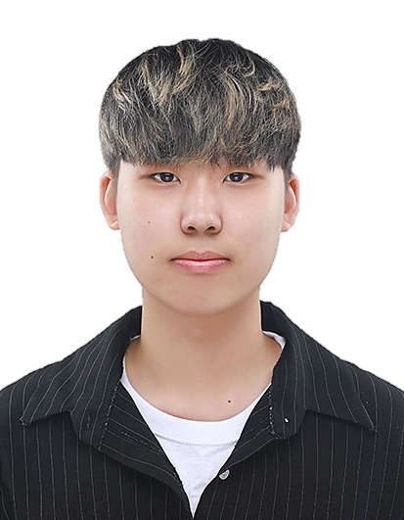
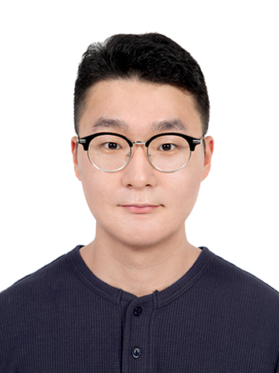
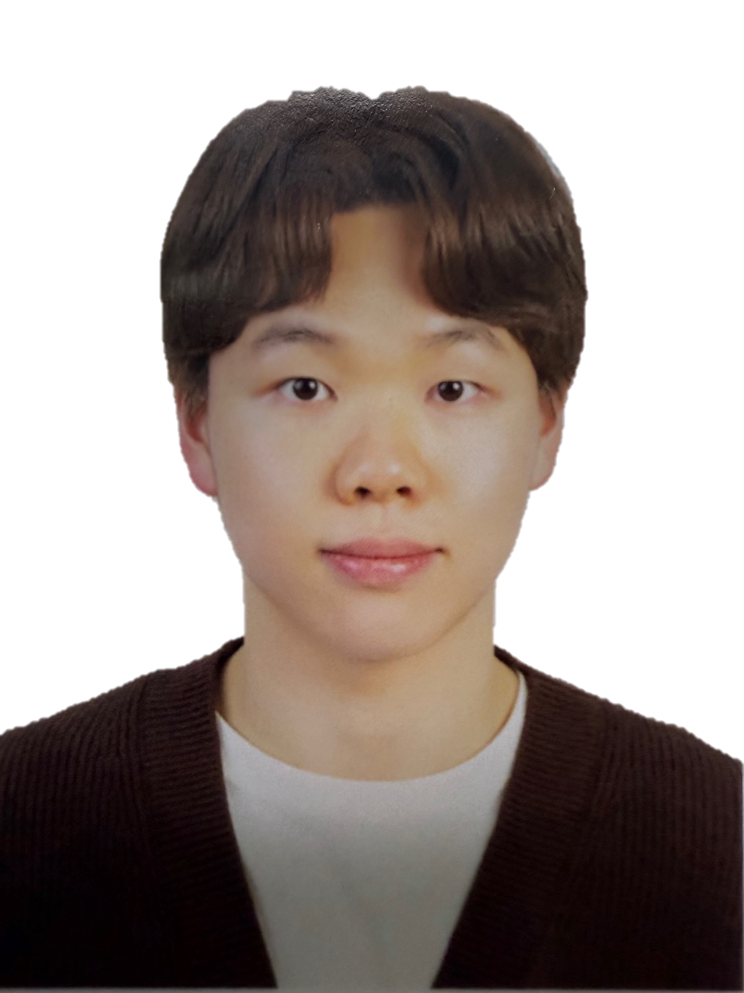
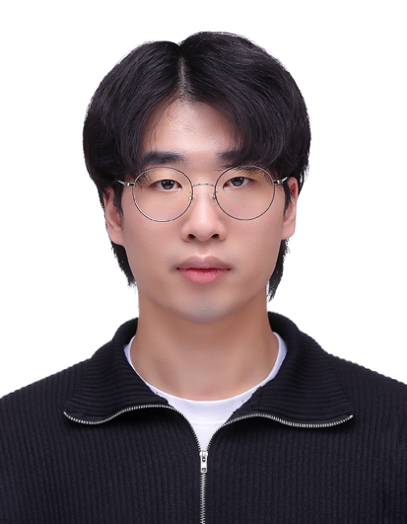
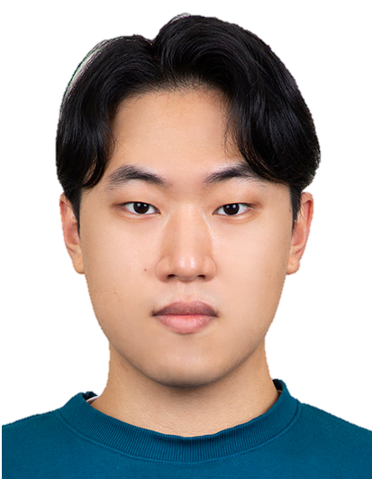
조원 소개

Slide 14
조원 소개
김형균
장환희
용지순
배포 관리, 발표
팀장, 위치 권한 관리
개발 총괄
문준영
김나윤
안창희
React 서브 개발
React 서브 개발
React 서브 개발

Slide 15

QnA

Slide 16

THANK YOU!
감사합니다!
http://github.com/semicolon213/mobile_programming.git
http://github.com/semicolon213/mobile_react.git
여긴 어디? 나는 누구?ㅣHot6

